Slide 1

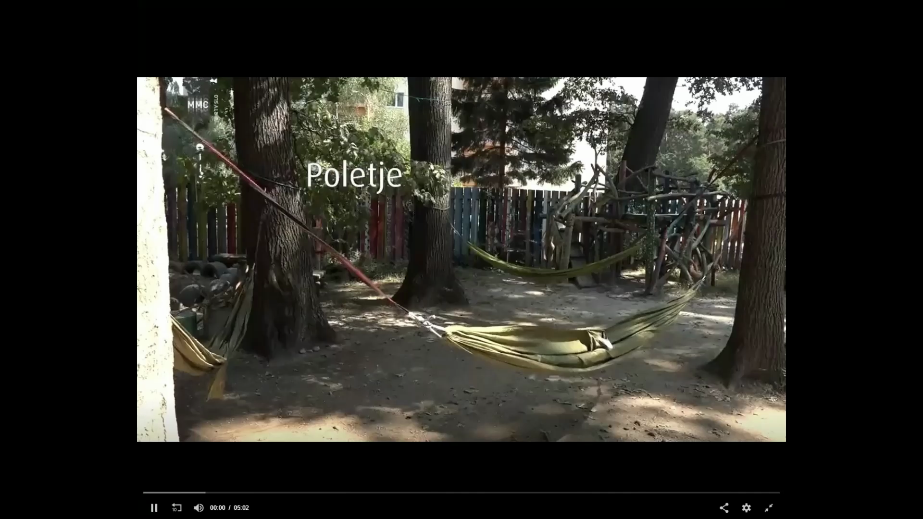


Slide 2
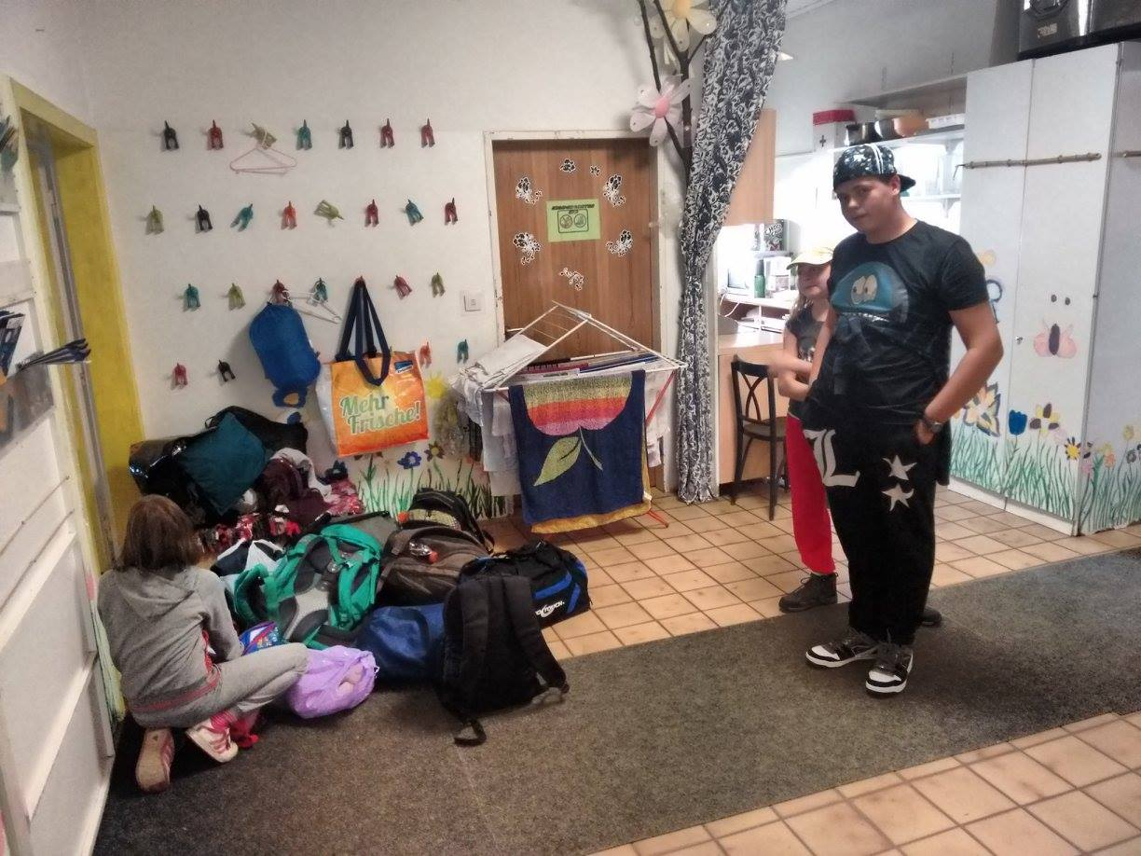
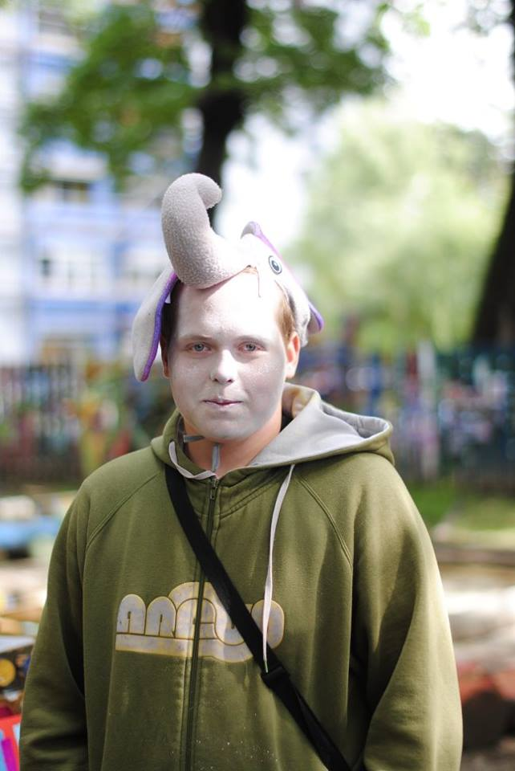
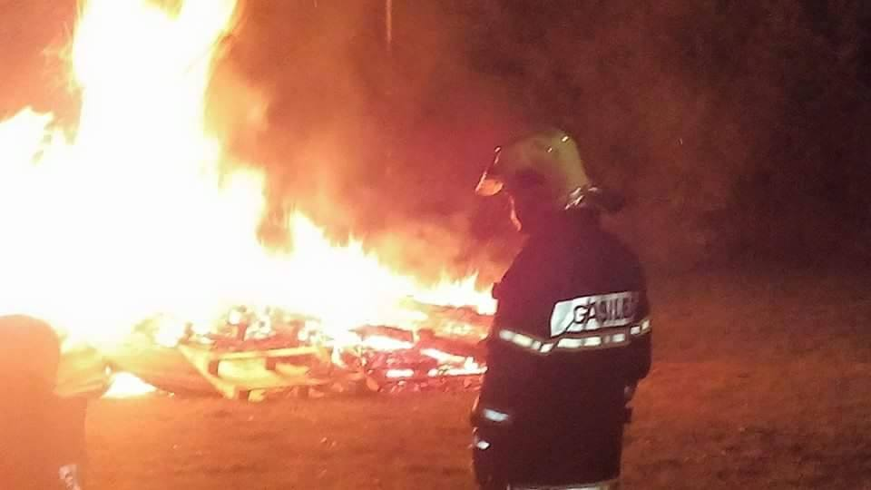
Jaz sem?

Slide 3



Jaz sem?

Slide 4
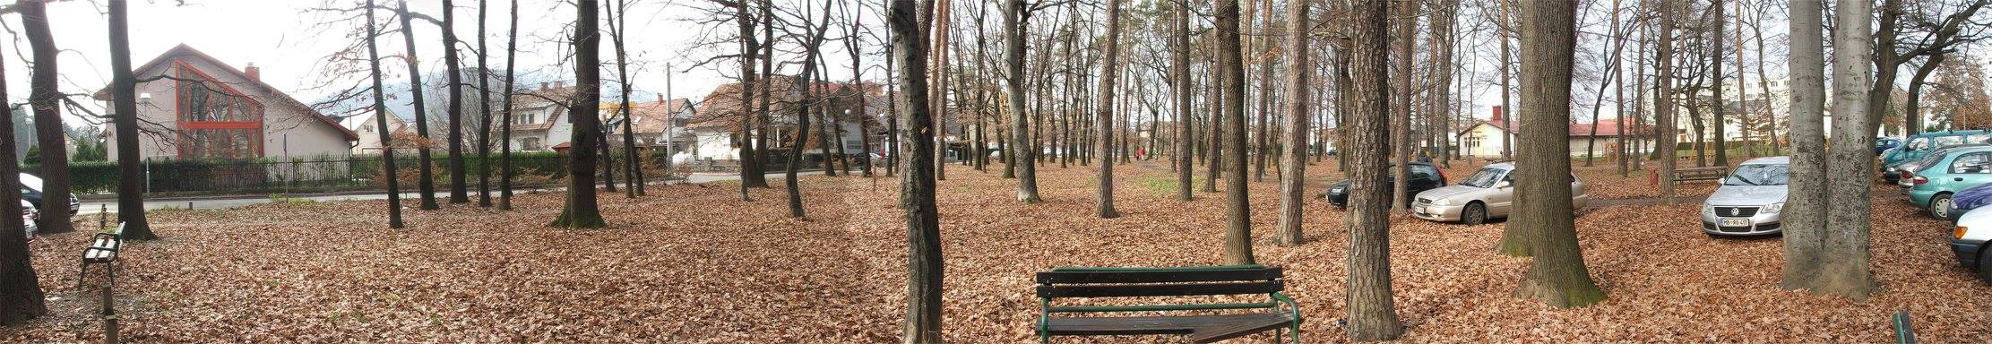
Doživljajsko igrišče pred leti

Slide 5
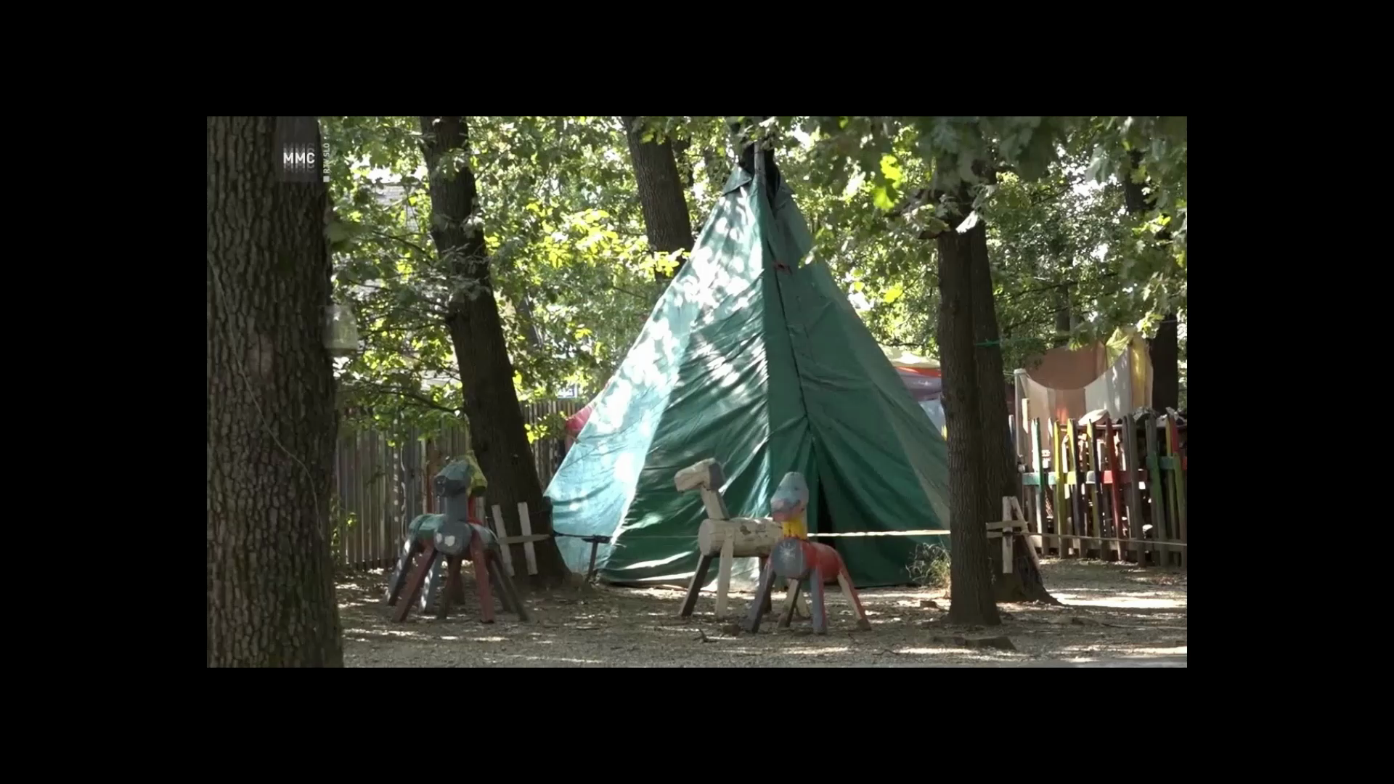

Slide 6
Prostovoljno gasilsko društvo Radvanje

Slide 7
O prostovoljstvu trenutno
-> Član PGD Radvanje Maribor
-> Playworker na doživljajskem igrišču
-> Član mladinskih izmenjav

Slide 8
Šola
Prostovoljstvo
Družbeno življenje

Slide 9
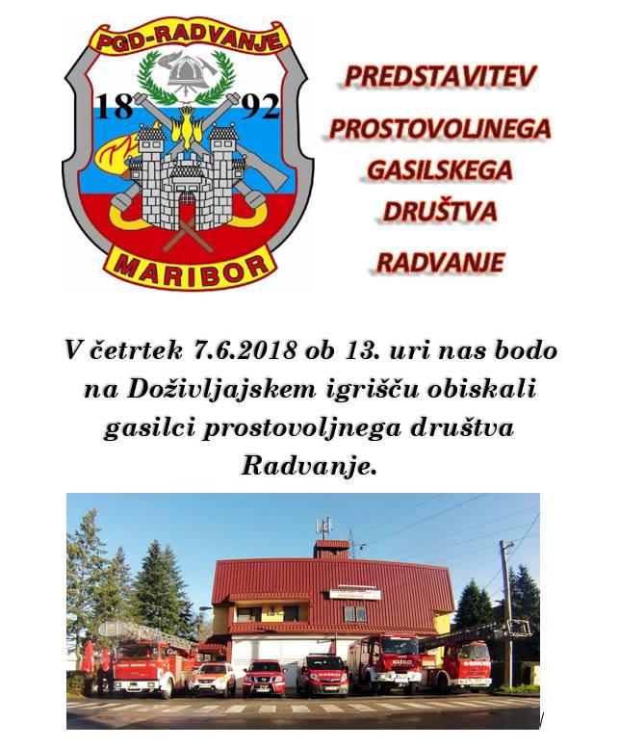

Slide 10
Prostovoljstvo med mladimi
Družina
Sovrstniki
Organizacije
Država

Slide 11
Vprašanja

Slide 12
